Slide 1
Игра "Змейка"
Подготовил Каверин Глеб г. Елец

Slide 2
Цель проекта:
Реализовать игру "Змейка"

Slide 3
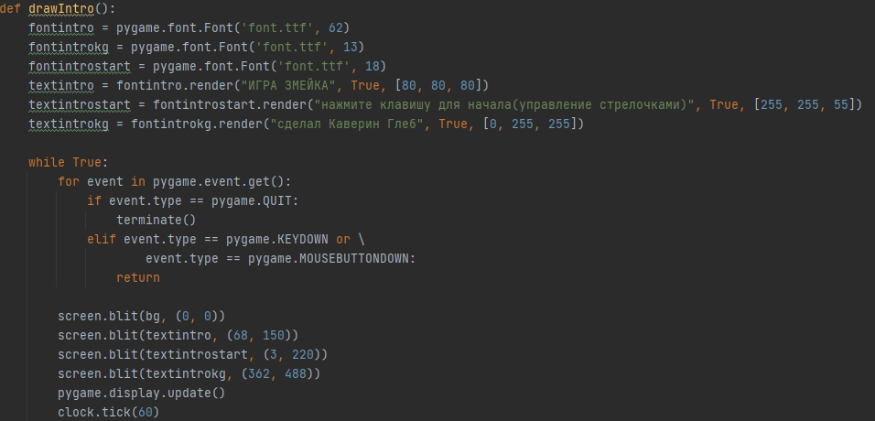
Создаём заставку

Slide 4
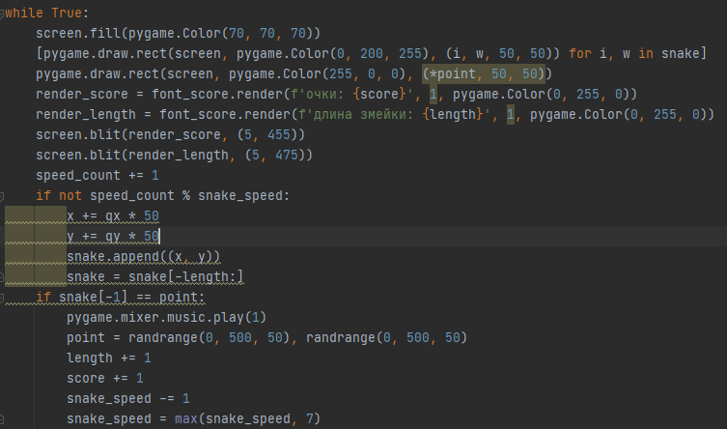
Создаем рост скорости и длины змейки

Slide 5
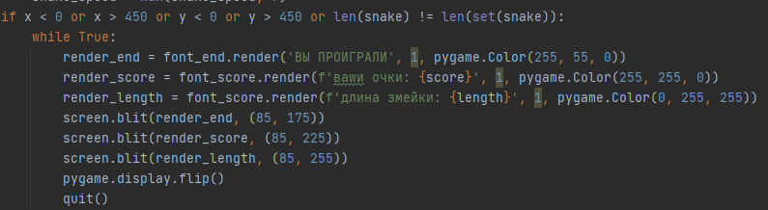
Создаём условия проигрыша

Slide 6
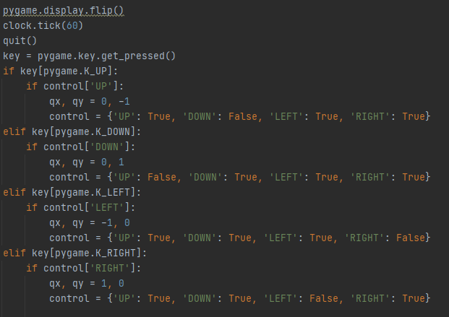
Реализуем управление змейкой

Slide 7
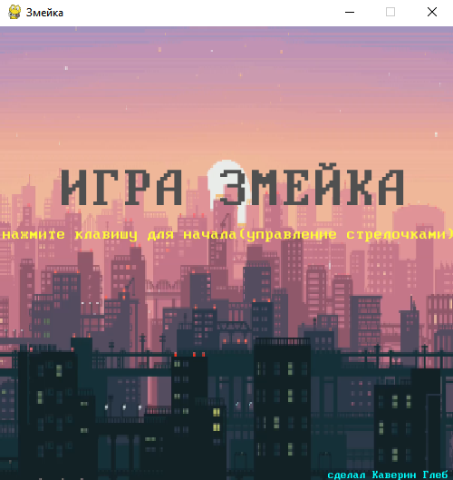
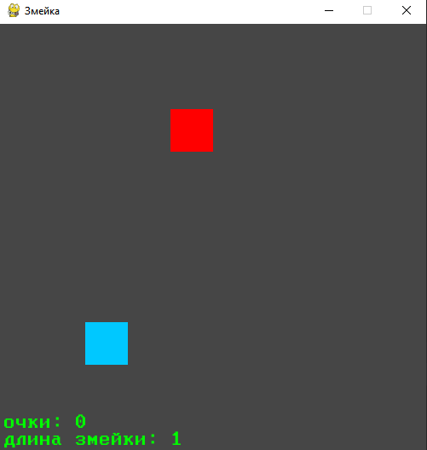
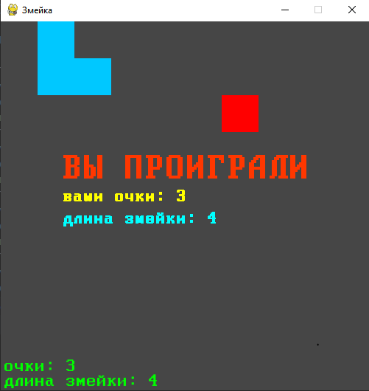
Получается игра "Змейка"

